Slide 1
«Террористическая деятельность эсеров на станции Тихорецкой в начале ХХ века»
О. В. Кулеш

Slide 2

Книга «Боевые дни», изданная к 25-летию Первой русской революции под редакцией Н.Н. Левошина, о событиях декабрьской политической забастовки и вооруженном восстании 1905 года в Тихорецкой. Книга составлена по материалам комиссии испарта и дополнена участниками революционных событий.

Slide 3

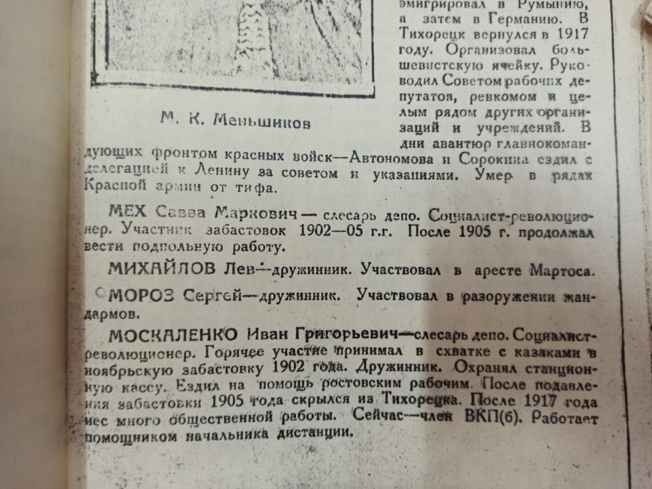
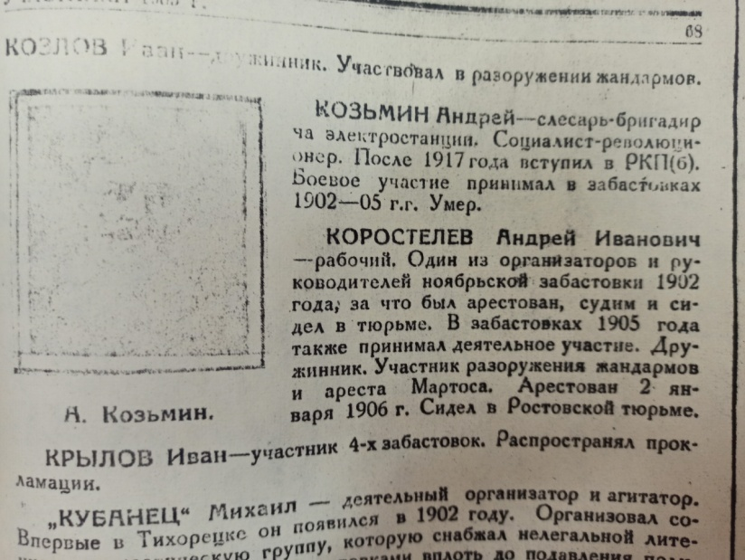
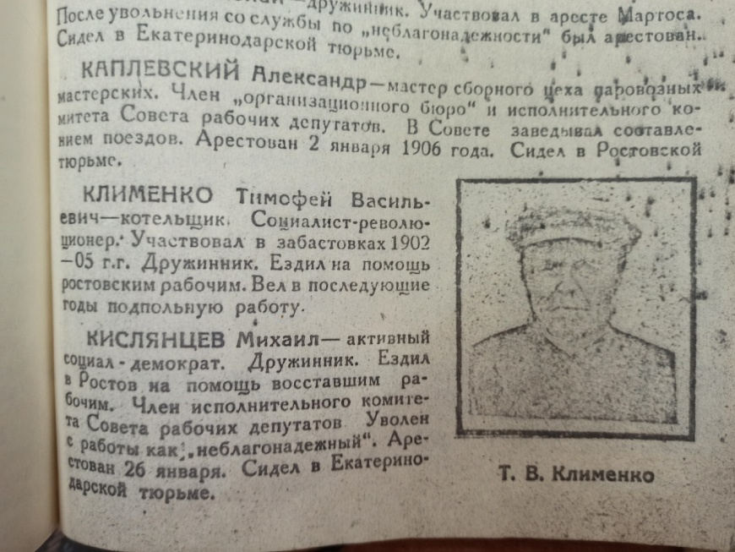
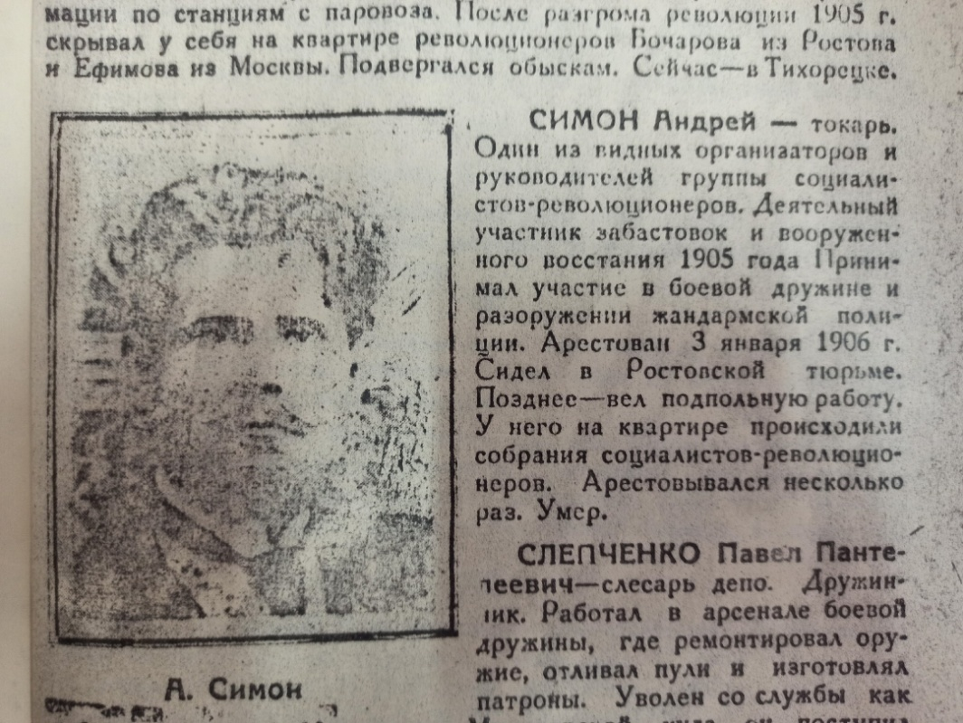
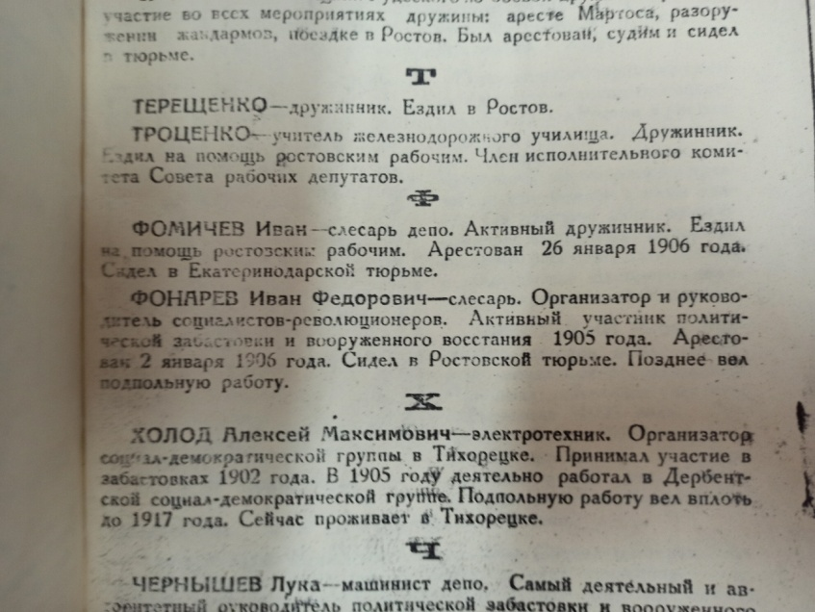

Slide 4
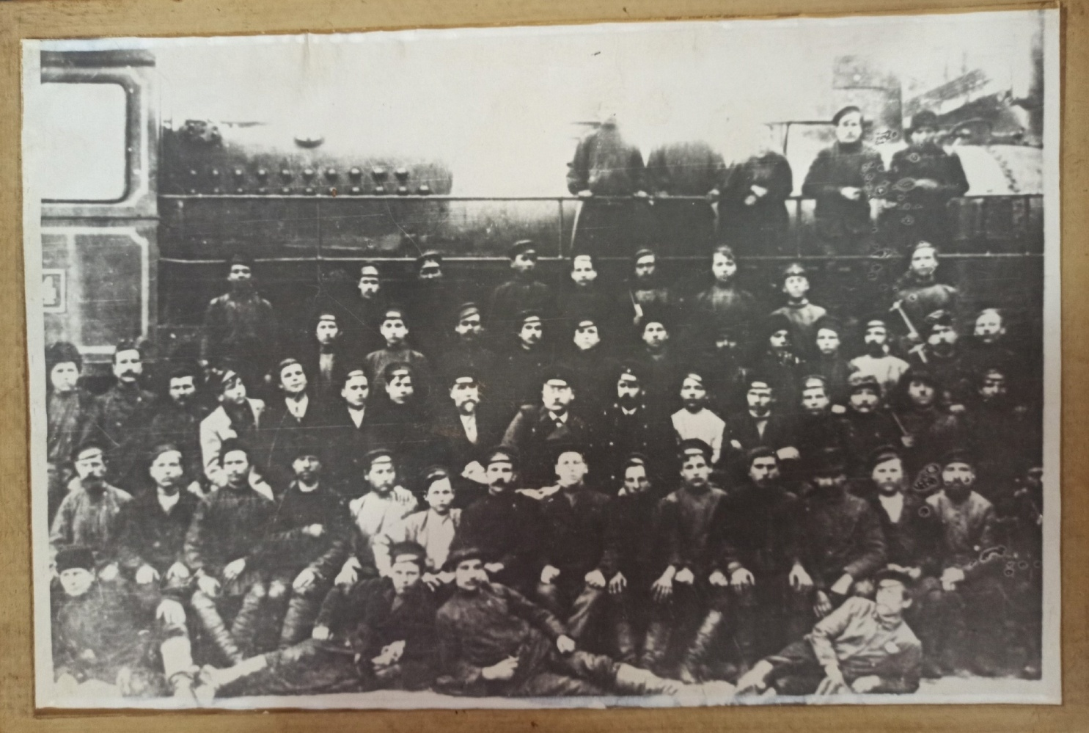
Паровозные мастерские
Участники первой русской революции

Slide 5
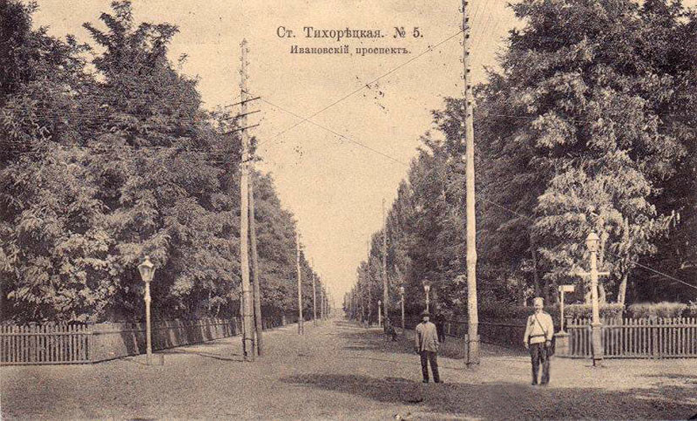
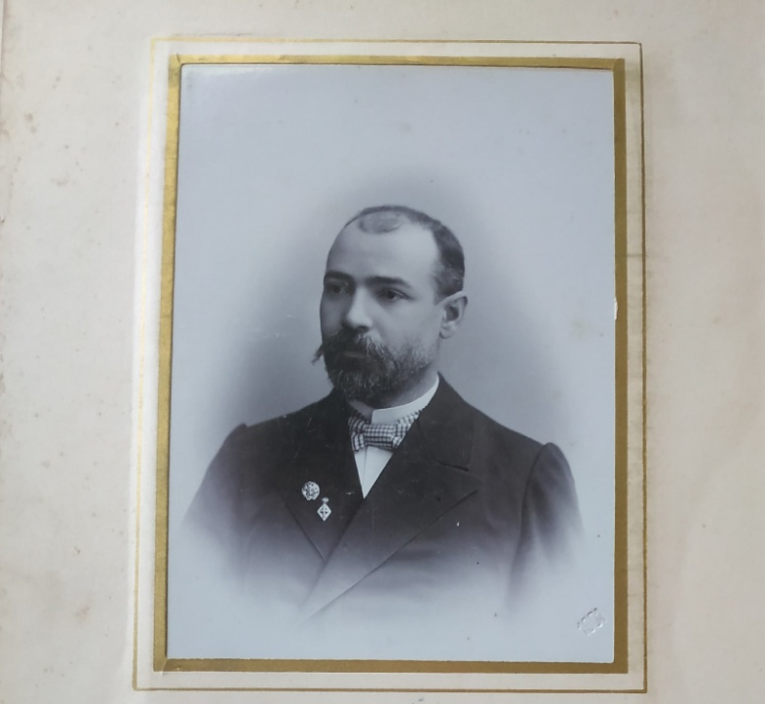
«Новая заря». Ежедневная политическо-литературная, общественная газета Кубанско-Черноморского края.​ 1908
(Год третий). №425. 8 марта
« Жена, дети, братья и сестра извещают знакомых о смерти горячо любимого мужа, отца и брата Людослава Иосифовича Терашкевича, Начальника Тихорецк. железнодорожн. Мастерских».

Slide 6



Slide 7
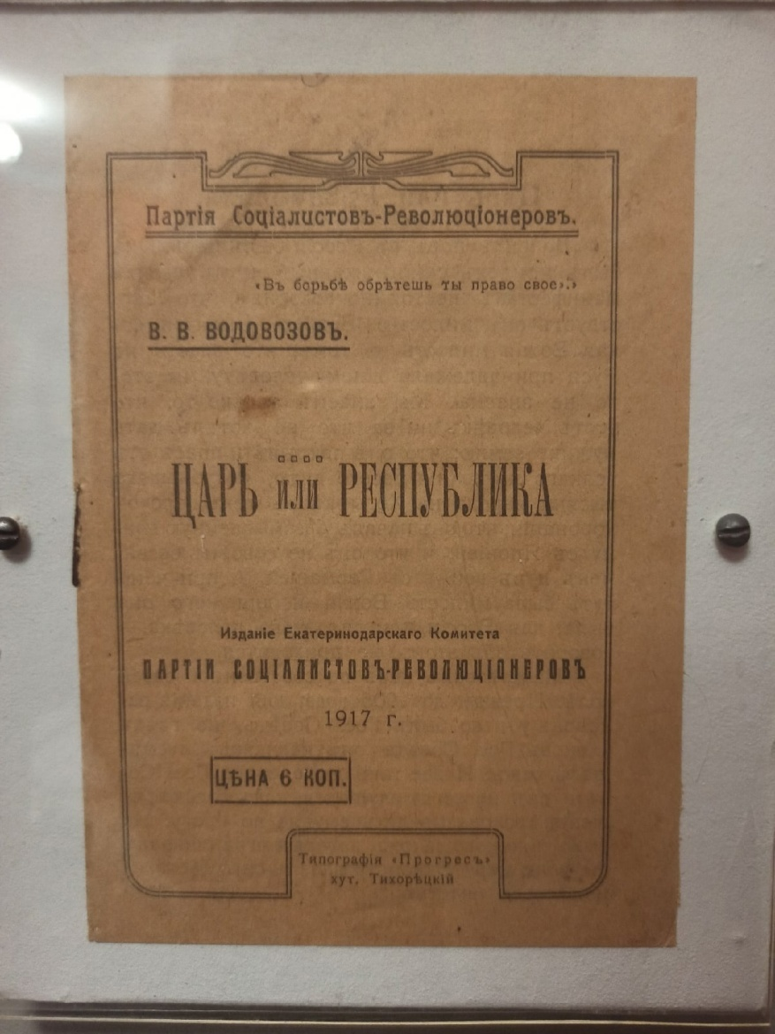

На хуторе Тихорецком в типографии «Прогресс» печаталась агитационная литература
«Царь и Республика», «Беседы о земле»

Slide 8
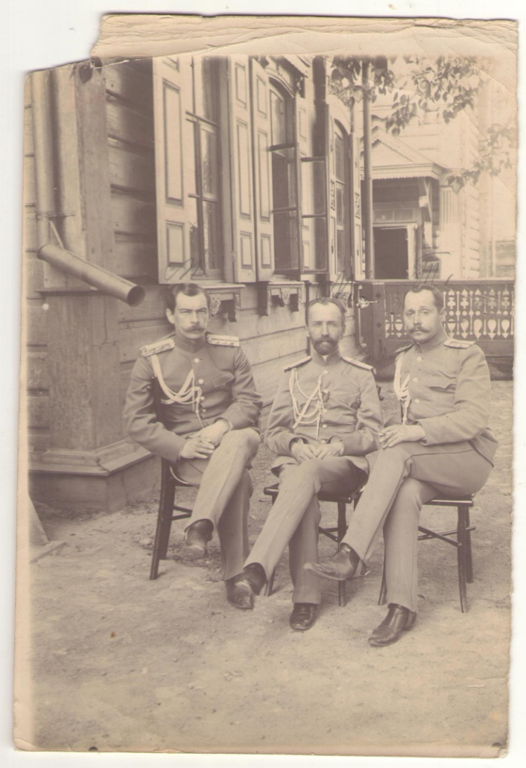
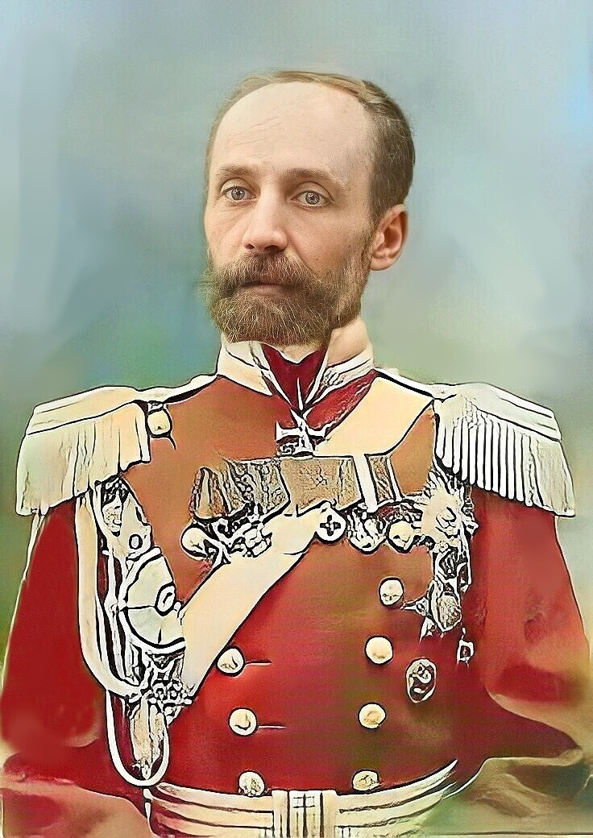
Сергей Николаевич Мартос начальник жандармского полицейского управления Забайкальской железной дороги

